Slide 1



Chào mừng các bạn đã đến với hiệu bánh
Vương Quốc Bánh Ngọt
Chúng mình cùng nhau làm bánh nhé!

Slide 2







KHỞI ĐỘNG

Slide 3


CHẶNG 1
CÙNG NHAU
VÀO BẾP

Slide 4




Đúng rồi!
263 + 4 = ?
A
265
B
266
Chưa
chính xác
C
267

Slide 5

Đúng rồi!
263 + 14 = ?
A
277
B
278
Chưa
chính xác
C
279

Slide 6

Đúng rồi!
263 + 214 = ?
A
475
B
476
Chưa
chính xác
C
477

Slide 7

Cảm ơn các bạn đã giúp mình
chuẩn bị dụng cụ làm bánh.
Bây giờ, chúng ta cùng nhau làm ra những chiếc bánh ngọt thật ngon nhé!

Slide 8




Thứ ..... ngày .... tháng .... năm .....
TOÁN

Slide 9


Slide 10
CHẶNG 2
CÙNG NHAU
LÀM BÁNH

Slide 11

CÙNG NHAU TÌM CÁCH NHÉ!
586 – 254

Slide 12


Slide 13



586 – 254 = ?

Slide 14
Trăm | Chục | Đơn vị
5
8
6
-
2
5
4
586
254
6 trừ 4 bằng 2,
viết 2
8 trừ 5 bằng 3,
viết 3
5 trừ 2 bằng 3,
viết 3
-
3
3
2
586 – 254 = 332

Slide 15


Slide 16


Tính
để cho được số bánh vào lò nướng:
467 - 240
732 - 412
291 - 250
991 - 530
Làm vào
bảng con

Slide 17
Tính
để cho được số bánh vào lò nướng:
467 - 240
732 - 412
291 - 250
467
732
291
-
-
-
240
412
250
227
320
41

Slide 18
Đặt tính rồi tính
để cho được số bánh vào lò nướng:
991 - 530
991
-
530
461

Slide 19
2. Đặt tính rồi tính
để cho được số bánh vào lò nướng:
543 – 403
619 – 207
758 - 727
347 - 120
543
619
758
347
-
-
-
-
403
207
727
120
140
412
31
227

Slide 20


Vậy là chúng ta đã
làm ra được những chiếc bánh ngon. Cùng hoàn thành các bài tập để bày bánh ra đĩa nhé

Slide 21
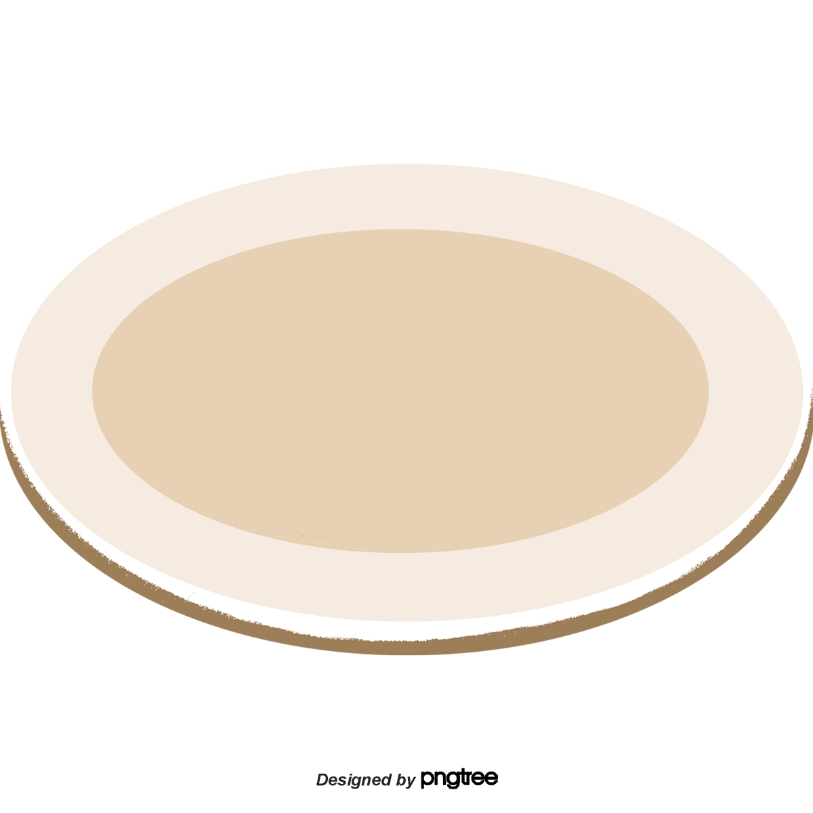
3. Tính nhẩm (theo mẫu).
700 - 300 = 400
Mẫu:
400 + 200 = ?
Nhẩm: 6 trăm - 2 trăm = 4 trăm.
600 - 200 = 400
800 - 500 = 300
600 - 400 = 200
900 - 700 = 200

Slide 22
Các ơn các bạn đã giúp mình bày bánh ra đĩa. Giờ cùng hoàn thành bài tập 4 để thưởng thức bánh nào.

Slide 23


Bác Sơn thu hoạch được 580 kg thóc nếp. Bác Hùng thu hoạch ít hơn bác Sơn 40 kg thóc nếp. Hỏi bác Hùng thu hoạch được bao nhiêu ki-lô-gam thóc nếp?

Slide 24
Tóm tắt
Bác Sơn: 580 kg
Bác Hùng thu hoạch ít hơn bác Sơn: 40 kg
Bác Hùng: ... kg ?
Bài giải
Bác Hùng thu hoạch được số ki-lô-gam thóc nếp là:
580 – 40 = 540 (kg)
Đáp số: 540 kg thóc nếp.

Slide 25

Wow. Bánh ngon quá, cảm ơn các bạn.

Slide 26



